Slide 1
Master: Microbiologie Appliquée
Chapitre 1: Rappel sur la microbiologie alimentaire et industrielle
Les µ.O
Place des µ.O
La microbiologie alimentaire
Microorganismes présents dans les aliments
Facteurs de développement des µ.O dans les aliments et Altération
Microorganismes en industrie
Caractéristiques d’un microorganisme industriel
Pr. IDOUI

Slide 2
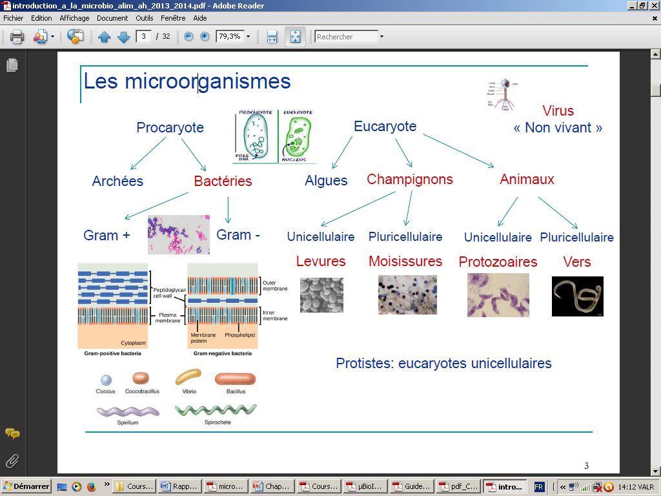

Slide 3
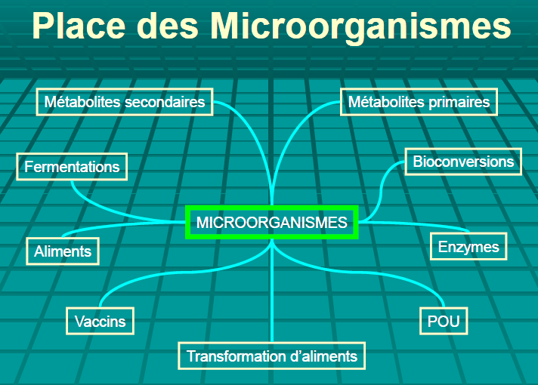

Slide 4
La microbiologie alimentaire s’intéresse à deux points essentiels
La protection du consommateur vis-à-vis des infections et des intoxications d’origine microbienne;
La prévention des altérations des produits que déterminent les µ.org
Un produit alimentaire
C’est un ensemble de composants, qu’il soit naturel ou issus d’un traitement technologique ou d’un assemblage de matières premières, constitue une niche écologique microbienne.

Slide 5
La présence des flores dans un produit alimentaire varie
Par son origine (bactéries, levures, moisissures);
La possibilité des µ.org de s’adapter aux conditions du milieu et l’environnement dont elle dépend.
Les conditions spécifiques de chaque produit (pH, acidité, température de séjour, humidité, la concentration en électrolytes et la composition générale).
Les conditions spécifiques de chaque produit peuvent
Soit inhiber
Soit favoriser la croissance des microorganismes.

Slide 6
Microorganismes présents dans les aliments
Bactéries, Levures, Moisissures, Protozoaires, Virus
Flore nuisible -indésirable Flore d’Intérêt
Altération de la qualité des produits Production des aliments fermentés
Intoxications alimentaires Bio-conservation des produits
A inhiber par différents moyens A favoriser

Slide 7
Facteurs de développement des µ.O dans les aliments et Altération
a. Propriétés physicochimiques du produits b. Paramètres technologiques
La composition 1. Température de stockage
Le pH 2. Présence et [gaz]
L’aw 3. Additifs Alimentaires
L’oxygène et le stress oxydatif 4. Procédés et Hygiène

Slide 8
Paramètres physicochimiques de l’aliment
Composition de l’aliment
Aliments riches en protéines: Bactéries protéolytiques
Aliments riches en sucres : champignons
Aliments riches en graisses: Bactéries lipolytiques
2. pH de l’aliment
D’un aliment à un autre le pH change, donc une microflore d’altération spécifique!
pH | Min | Opt | Max
Bactéries | 1.5 à 3.5 | 4.5 à 6.8 | 8.0 à 11.80
Bactéries lactiques | 1.5 à 3.5 | 4.0 à 6.5 | 8.0 à 8.5
Levures | 4.5 | 6.5 à 8.5 | 11.0
Moisissures | 3.2 | 5.5 à 6.5 | 10.5

Slide 9
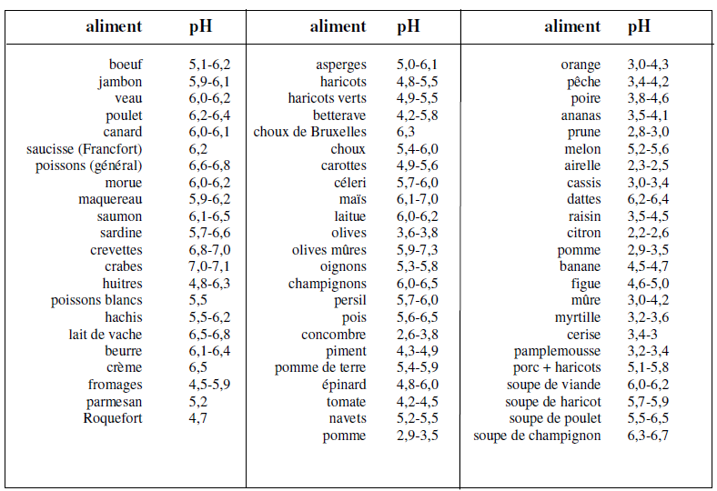

Slide 10
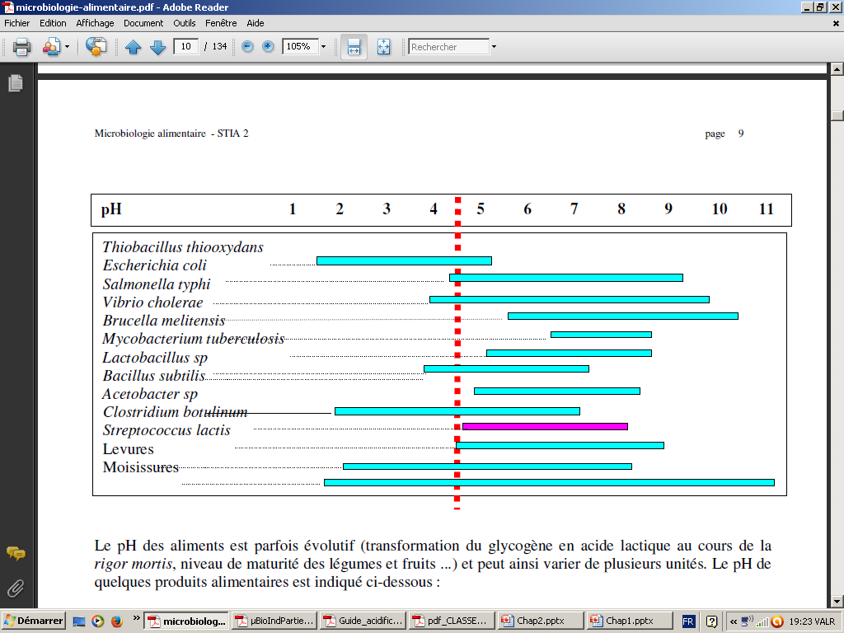

Slide 11
3.L’activité en Eau (Aw)
aw = P.eau aliment / P.eau pure
P: Pression partielle
L’humidité relative (H.R.) = aw × 100 .
L’aw des aliments est différentes et dépond de la [sel], [sucre] et le groupe d’aliments
Pour une aw <0.6, il y à une inhibition auto lytique (aucune croissance mais la survie est possible)
Les microorganismes capables de se développer dans des produits à faible aw sont qualifiés de xérophiles, ceux en milieux fortement sucrés ou salés respectivement d’osmophiles et de halophiles

Slide 12
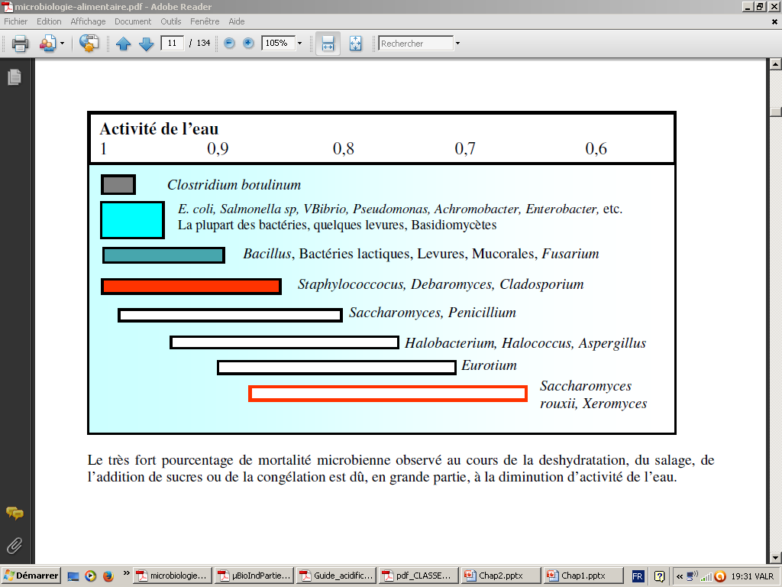

Slide 13
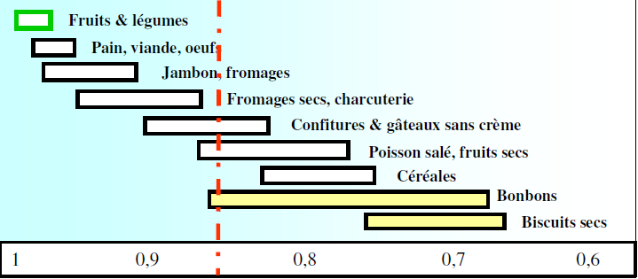
Pour les aliments, l’aw est différente

Slide 14
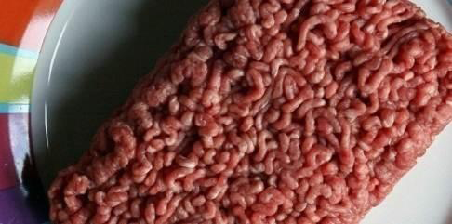
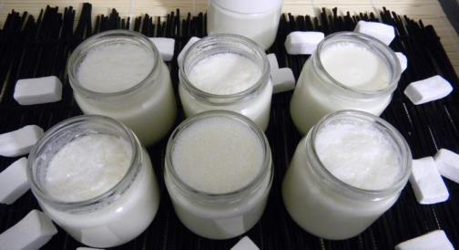
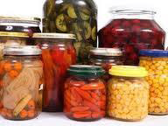
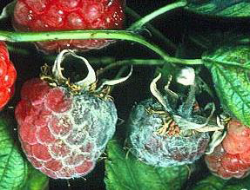
4. [O2] et stress oxydatif
Aérobie stricts Aérobie Micro-aérophiles Anaérobies strictes
Respiration Resp/Ferm Ferm Fermentation
Ex: Moisissures, qques plupart des Levures BL Propionibacterium
levures, Pseudomonas, Staphylococcus Clostridium
Bacillus… Entérobactéries
Surface des aliments Produits végétaux En profondeur Conserves
Ex. Farines Surfaces fromages et viandes Fromages
Produits laitiers

Slide 15
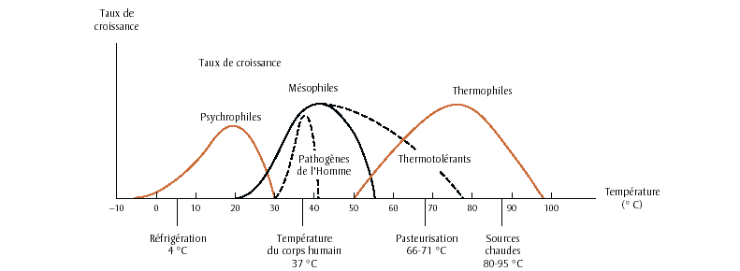
b. Paramètres de conservation
1. La température de stockage

Slide 16
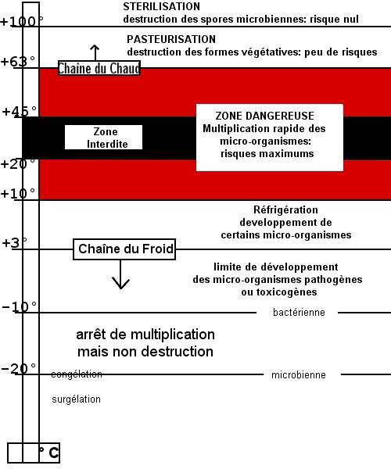
Spores (Clostridium,Bacillus…)
Listeria monocytogenes
Yersinia enterolitica
Bacillus cereus

Slide 17
Parmi les germes dangereux en microbiologie alimentaire capables de cultiver entre 0 et 10°C :
Listeria monocytogenes,
Clostridium botulinum,
Bacillus cereus,
Yersinia enterocolytica,
Vibrio parahaemolyticus,
Aeromonas hydrophila,
Plesiomonas shigelloïdes
E. coli entéropathogène.

Slide 18
2. Présence et [gaz]
Conditionnement en Atmosphère modifiée
diazote (N2) 79 % - dioxygène (O2) 21 % - gaz carbonique (CO2) 0,03 %
Atmosphère: Modifier la composition de l'atmosphère interne d'un emballage dans le but d'améliorer sa durée de vie.
Ex. Viande rouge : O2 (70%) - CO2 (30%)
Conditionnement sous vide: le vide n’est jamais total mais il y à inhibition de la flore aérobie
Ex. Salade: O2 (5%) - CO2 (15%) - N2 (80%)

Slide 19
3. Utilisation des additifs (agents antimicrobiens)
Agents physiques
Irradiation
Filtration / centrifugation
Agents chimiques
Antiseptiques
Désinfectants
Conservateurs
Antibiotiques

Slide 20
4. Procédé et hygiène
Qualité microbiologique des matières premières
Etapes critiques du procédé de fabrication (CCP) et boucles de contrôle
Hygiène et BPF

Slide 21
Pour chaque produit alimentaire, du point de vue microbiologique, il convient de distinguer deux aspects
L’aspect hygiénique du produit alimentaire (qualité hygiénique)
- Une altération de cette qualité mis-en cause la santé du consommateur.
Cette altération est généralement invisible?
Car, elle est due à un développement des microorganismes pathogènes fabriquant des toxines :
    exotoxines cas des staphylocoques pathogènes ou de Clostridium botulinum,
    endotoxines cas des entérobactéries.

Slide 22
L’aspect qualité marchande du produit alimentaire
L’altération de cette qualité modifiée:
  la texture
  la qualité organoleptique du produit,
  bien que cette dernière soit généralement non dangereuse pour la santé du consommateur, rend le produit non commercialisable
  ex. bombage des boites

Slide 23
Microbiologie en industrie
Science qui utilise les microorganismes pour produire:
  - Produits commerciaux : Produits laitiers, bière, vin,…, etc;
  - Des agents pharmaceutiques: antibiotiques;
  - Des additifs alimentaires: les enzymes;
  - Des produits chimiques : acide acétique, butanol,…, etc,
Microorganismes en industrie
Microorganismes naturels, sélectionnés pour leur activité métabolique;
Microorganismes modifiés génétiquement pour augmenter leur production de métabolites spécifiques et pour diminuer ceux non-désirés.

Slide 24
Caractéristiques d’un microorganisme industriel
    • Disponible en culture;
    • Génétiquement stable;
    • Capable de croître à grande échelle;
    • Les cultures doivent être viables pour une grande période de temps;
    • Former des spores et être facilement transféré;
    • Croître rapidement et produire le métabolite rapidement;
    • Croître dans un milieu de culture peu dispendieux;
    • Non dangereux pour les humains, plantes et animaux;
    • Grosses cellules faciles à séparer du milieu de culture;
    • Facile à modifier par techniques génétiques.

Slide 25
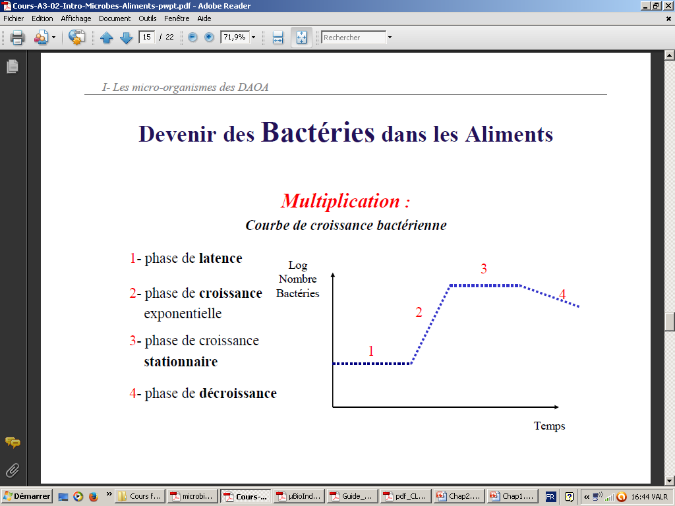
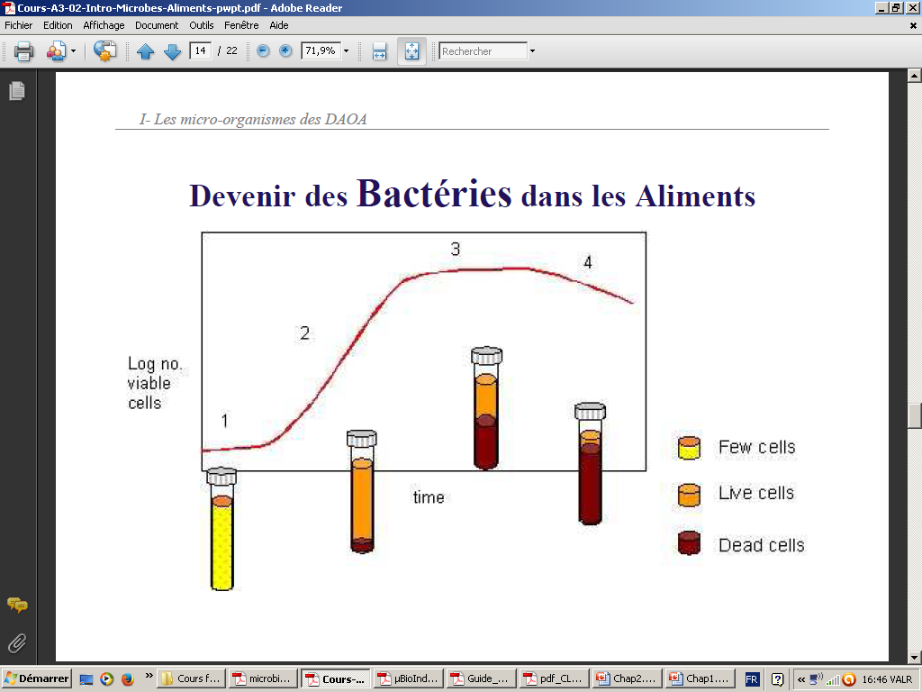
Conclusion: Contamination des aliments
Devenir des Bactéries dans les Aliments

Slide 26
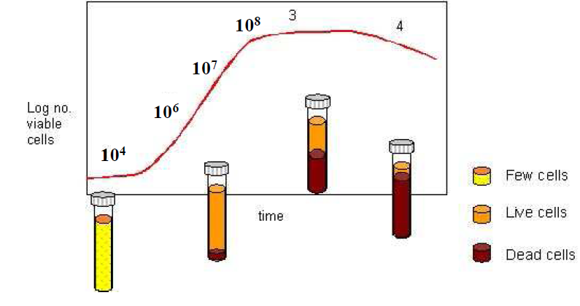
Effets des Bactéries : f( Densité )
Nombre de germes vivants par gramme

Slide 27
INDUSTRIE ALIMENTAIRE : µbio.Ali et µbio.Ind
La contamination est quelques fois inévitable, donc toujours présente « un peu »,
mais cela « pèse lourd » dans l’hygiène
La Règle des « 5 M » ma ma mi mes mains est capitale:
Matière première, Matériel, Milieu, Méthode, Main d’œuvre

